Slide 1
DNS

Slide 2
O que é DNS?
Domain Name Service
Serve para converter um FQDN (Full Qualified Domain Name) em um endereço IP, ou vice-versa
Exemplo: Qual o IP do FQDN www.google.com? O IP é 85.43.12.120
Humanos não conseguem lembrar do endereço IP! Por isso, usamos o DNS para facilitar

Slide 3


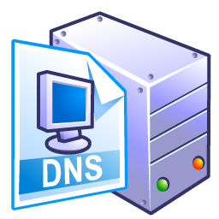

Como acontece na sua casa?
Browser
Resolve “4fasters.com.br” pra mim!
Roteador
192.158.25.1
Quero acessar “4fasters.com.br”
Quero acessar 80.12.32.120
DNS do ISP
HTTP 200 OK
Claro, o endereço é 80.12.32.120
O endereço é 80.12.32.120
Cliente 192.168.25.20

Slide 4
Tipos de DNS
Recursive Resolver
Mantém em cache os nomes já resolvidos
Se não souber, faz o forwarding para o próximo Root Server
Root Name Server
É o ponto mais alto na cadeira de nameservers
Direciona para o TLD nameserver correspondente ao domínio requisitado
TLD Name Server
Mantém os domínios que compartilham extensões de domínio (com, br, us…)
Generic top-level: com, net, edu…
Country code top-level: br, us, jp…
Authoritative Name Server
O servidor que sabe exatamente dar a resposta se existe ou não o domínio

Slide 5
Busca DNS
Resolve “4fasters.com.br”
Root Name Server
Termina com “br”, verifica no TLD Country Code BR
Cliente
Ve no Authoritative Server X
TLD Generic
O endereço IP é 80.12.31.129
Resolve “4fasters”
Resolve “4fasters.com.br”
Resolve “4fasters.com”
TLD Country Code
O próximo é “com”, verifica no TLD Generic
Resolve “4fasters”
Resolver
O endereço IP é 80.12.31.129
Authoritative Name Server

Slide 6

Como funcionaria em uma empresa?
DNS Master
192.168.25.4
DNS caching-only
192.168.25.3
Firewall
192.168.25.6
Internet
DNS Slave
192.168.25.5
Cliente
192.168.25.2

Slide 7
Obrigado!

